Slide 1

Ташкентский филиал
Российского экономического университета имени Г.В. Плеханова
Кафедра «Макроэкономическая политика и устойчивое развитие»
Учебный курс:
ИСТОРИЯ ЭКОНОМИКИ
Лектор: ст. преподаватель Васильева Елена Рюриковна
Ташкент 2027

Slide 2

1. Основные черты и этапы развития экономики средневековья
2. Особенности эволюции форм хозяйствования и структуры экономики в макромоделях феодализма
3. Внешняя торговля и развитие городов в период средневековья

Slide 3

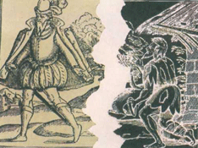
Feodum – поместье, земельное владение, пожалованное сюзереном своему вассалу в наследственное пользование с условием несения им феодальной службы.
Раннее средневековье V-Х, в азиатских странах II-XI вв.
Классическое средневековье XI-XV,
в азиатских странах до XVIв.
Позднее средневековье конец XV - середина XVII, в отдельных азиатских странах до конца XVIII- XIX вв.

Slide 4

Исторические условия
Культурные традиции
Природно-географическая среда
Классическим вариантом феодализма считается западноевропейский , который сформировался в результате распада античного общества (страны Средиземноморья) и разложения первобытно – общинного строя (германцы, кельты, славяне)
Поэтому становление шло двумя путями: синтезным на основе остатков рабовладельческого уклада и бессинтезным при эволюции варварских хозяйств.

Slide 5

Крупная земельная собственность феодалов
Мелкое хозяйство производителей –держателей земли
Разные формы внеэкономического принуждения к труду крестьян
Своеобразный статус крестьян, которые не являлись собственниками земли, а были ее держателями на различных условиях вплоть до наследственного пользования;
Преобладание аграрного сектора над торговым и ремесленным
Ручное производство, значение индивидуальных навыков
Низкий уровень техники
Формы внеэкономического принуждения крестьян
Личная Поземельная Судебная

Slide 6
ФОРМЫ ФЕОДАЛЬНОЙ РЕНТЫ:
Отработочная (барщина) - существовала до XIV в. земля делилась на барскую и надельную, весь прибавочный продукт на барской земле принадлежал феодалу
Оброчная (продуктовая) – земля передаётся в надел крестьянам
Денежная (денежный оброк) – возникла в XV в.
Феодальная собственность реализуется как право на получение ренты

Slide 7

господство натурального хозяйства
низкий и рутинный характер производства,
основной экономический закон – производство прибавочного продукта в форме феодальной ренты
внеэкономические методы принуждения к труду и распределения продукта
сочетание крупного землевладения феодалов
с мелким землепользованием крестьян
личная зависимость крестьян от феодала

Slide 8

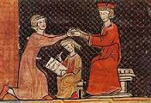

Политическая раздробленность
Сословный характер общества
Иерархическая структура власти
Вассалитет - (от лат.- «слуга») -система иерархических отношений между феодалами. Состоит в личной зависимости одних феодалов (вассалов,от других (сеньоров). Широко была распространена в средневековой Западной Европе.
Широкое развитие корпоративных организаций
Господство религиозного мировоззрения

Slide 9
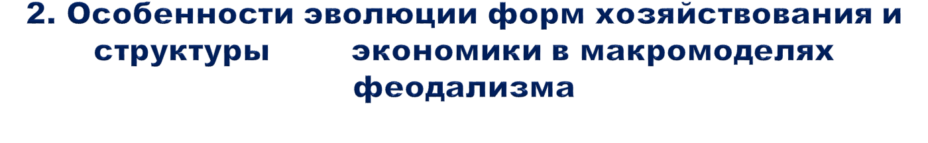
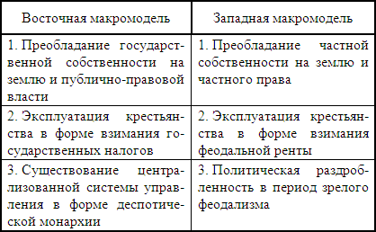


Slide 10

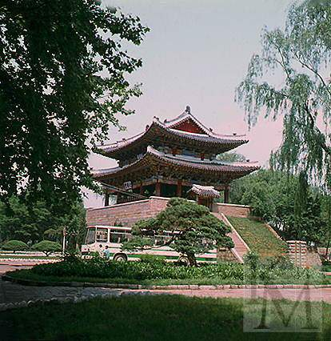
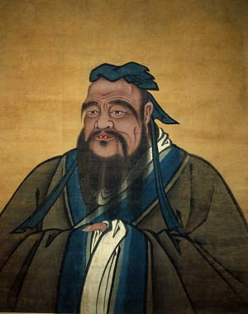
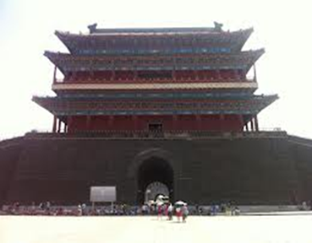
Восточная модель феодализма
Раннее зарождение и длительное развитие
Устойчивая двухсекторная структура экономики (государственный и общинный секторы)
Государство являлось собственником, организатором , регулятором экономической деятельности
Становление государственной собственности сопровождалось возникновением военно-ленной системы - условного служебного землевладения.

Slide 11
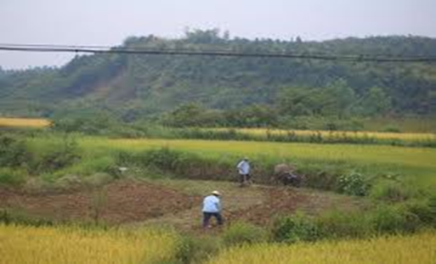
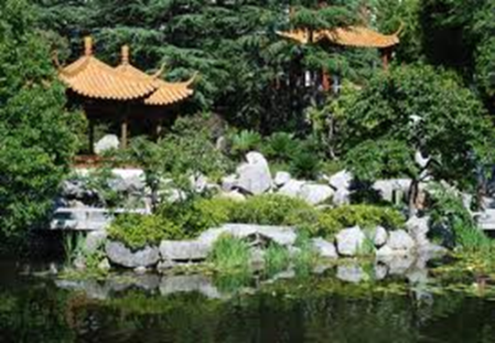
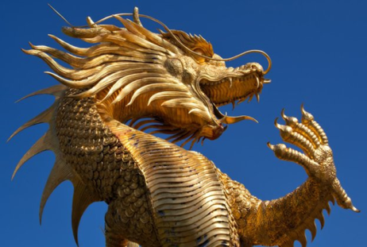
Этому процессу способствовала раздача султаном земли в форме икты - жалование служилым людям в виде налоговых поступлений с определенной территории;
с середины XIV в. икты стала превращаться в наследственное владение и освобождалась от уплаты налогов в казну.
Другой формой феодального землевладения был инам (дар) - земли, пожалованные в наследственное пользование и обладающие налоговым иммунитетом.
Подобными льготами обладали в XVI в. в империи Великих Моголов земельные пожалования - джагиры.

Slide 12
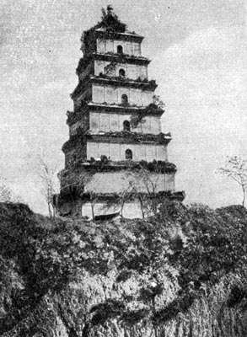
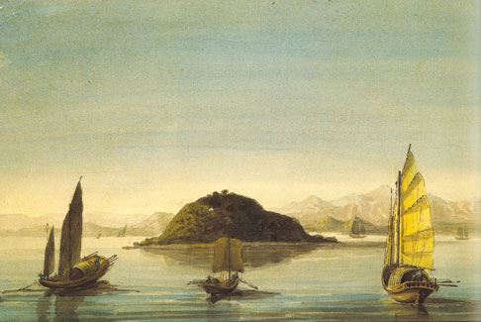
Общинная собственность на окраинах сдерживала имущественную и социальную дифференциацию крестьянства
Консерватизм и застойность
Сочетание патриархальных, индивидуальных и частных прав
Города являлись продолжением села
Система государственных заказов;
Низкий уровень самоуправления ремесленных мастерских

Slide 13

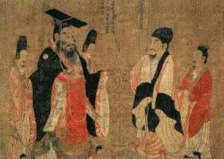
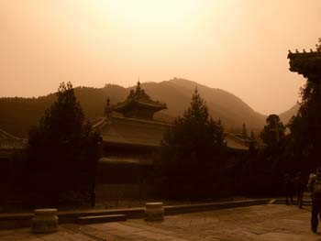
Восточные средневековые города также обладали рядом специфических черт:
более высокая концентрации населения
более высокий уровень развития ремесла
солидные купеческие капиталы
более глубокая связь с феодальной системой
существование крупных государственных предприятий, работавших на заказ
слабое самоуправление городских, ремесленных и торговых корпораций, работающих на рынок

Slide 14

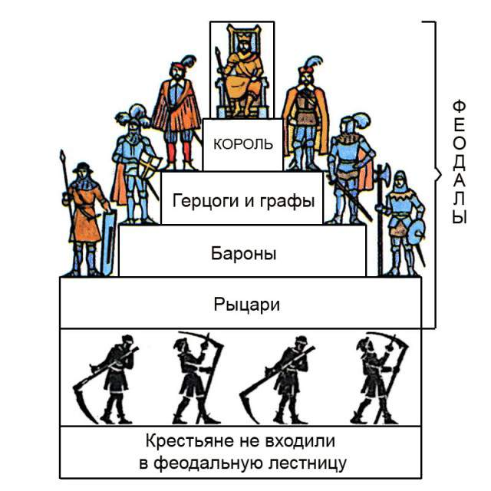

Slide 15
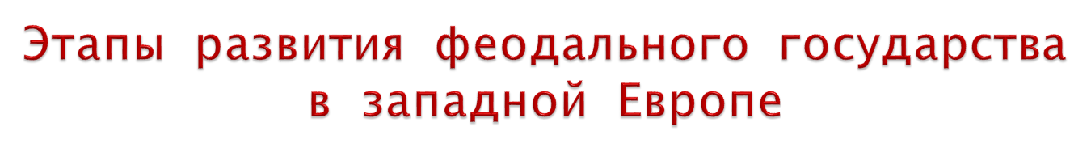
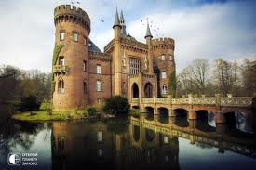
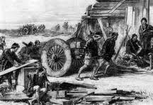
Раннефеодальное государство (V-IX вв.)
Феодально-раздробленное государство (X-XIII вв.)
Централизованное феодальное государство в форме сословной монархии (XIII-XV вв.)
Феодально-абсолютистская монархия (XVI-XVIII вв.)

Slide 16

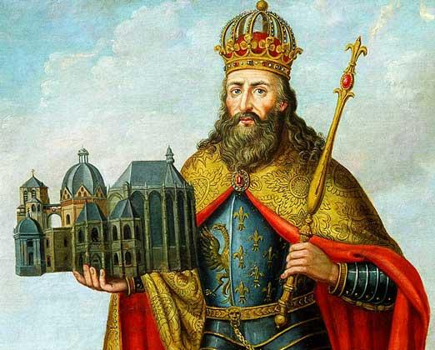
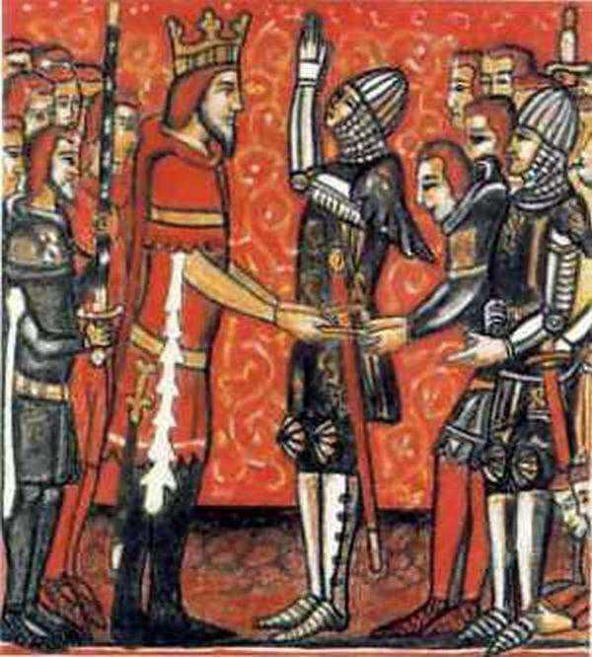
марка - сельская община (V -VI);
аллод - частная собственность, вознаграждение за службу, (вотчина в России, манор – в Англии)
бенефиций – дар на срок службы, (поместье - в России)
феод (лен, сеньория)– наследственная собственность
Прекарий – пользование землёй на условиях барщины или оброка
Раздача иммунитетов – замена власти короля
феодалами на своих землях

Slide 17
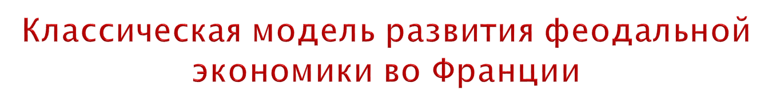
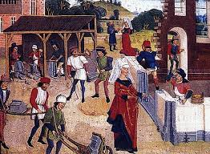
создание образцовой системы вассальных отношений
широкое распространение баналитета (монопольное владение феодалами основных хозяйственных объектов по переработке сельскохозяйственной продукции)
создание условий для выкупа крестьян
массовая расчистка залежей или лесов под пашни
чеканка королевской монеты и монеты сеньоров
сословная иерархия - порядок подчинения низших (чинов, должностей и т. п.) высшим.

Slide 18
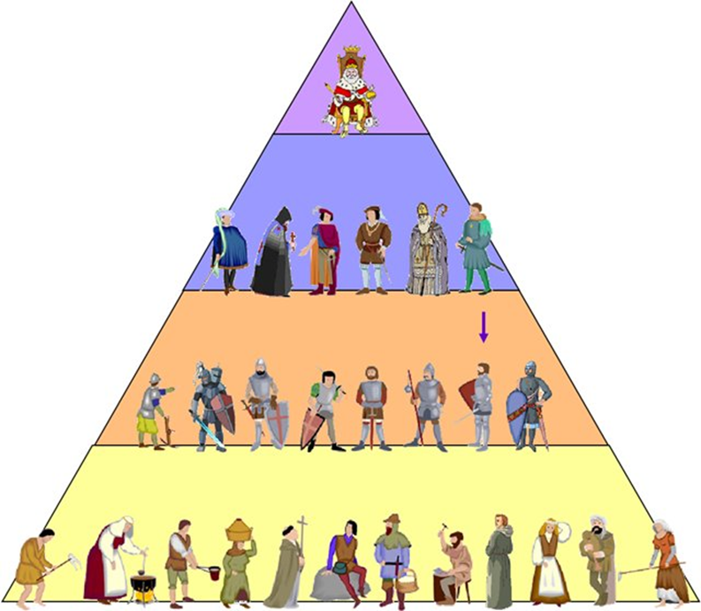
Колоны – лично свободные , но в поземельной зависимости
Сервы – поземельно и лично зависимые
Литы – занимали промежуточное положение, находились под патронатом феодала и держали надел в наследственном пользовании
Постепенно различия стирались, крестьяне превращались в зависимых, феодалы монополизировали всю собственность на землю (нет земли без сеньора)

Slide 19

Формирование частнофеодальной собственности в Англии началось в VII–VIII в. с возникновения бокленда – участка земли, доход с которого передавался на условиях службы, и завершилось возникновением феодальной вотчины – манора.
Фригольдеры - свободные крестьяне, держатели земли
Копигольдеры - лично свободные крестьяне, держатели земли по копии
Вилланы - лично свободные, но в поземельной зависимости , выполняющего неограниченные отработочные повинности в пользу своего сеньора
Бордарии - лично зависимые крестьяне, имевшие надел ,часто работавшие на вилланов
Коттеры - лично зависимые крестьяне, с наделами
Сервы - низшая категория крестьян, не имевшая наделов и выполнявшая тяжелые физические работы (личная и поземельная зависимость)

Slide 20
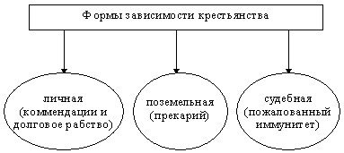
Коммендация (лат. commendare - рекомендовать, поручать, вверять) процедура установления отношений верности между лордом и его воинами. При этом последние получали звания вассалов, предшествуя образованию класса дворянства.
Прека́рий (лат. precarius временный, преходящий) -условное земельное держание, которое крупный земельный собственник передавал в пользование (на несколько лет или пожизненно) безземельному либо малоземельному человеку.

Slide 21

Система открытых полей - сочетание пахотных земель с межевым делением на участки и коллективным выпасом
Средиземноморская система – хуторское расположение пастбищ и пашен с индивидуальным выпасом скота
Кельтская, или атлантическая система – преобладание пастбищ для коллективного выпаса при делении полей на внутреннее (собственно пашня), и внешнее – потенциальная пашня

Slide 22
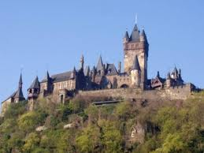
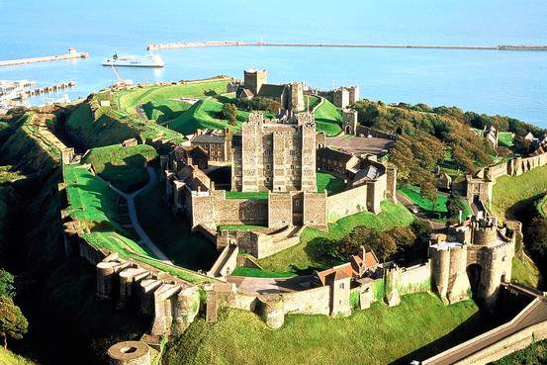
Организация крупного феодального землевладения :
господская земля (домен) и крестьянские наделы, 3-х полье
Применение баналитетных прав (монопольное право, по которому сеньор, обладая собственностью на мельницу, печь, виноградный пресс и т. д., мог принудить крестьян использовать его инвентарь.)
Быстрое развитие ТДО подрывало натуральное хозяйство, развивало внутренний рынок, уменьшало зависимость от феодалов
Возникла краткосрочная аренда земли, издольщина;
личное освобождение крестьян за выкуп
Коммутация ренты - перевод с барщины на оброк, применение наёмного труда

Slide 23
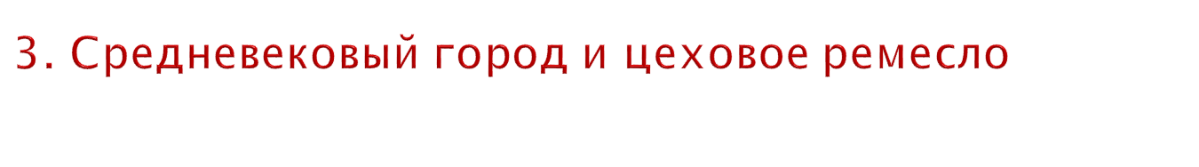
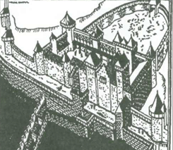
Особенности экономики средневекового города:
широкая отраслевая специализация ремесленного производства
цеховая организация труда
многообразие форм хозяйственной деятельности

Slide 24

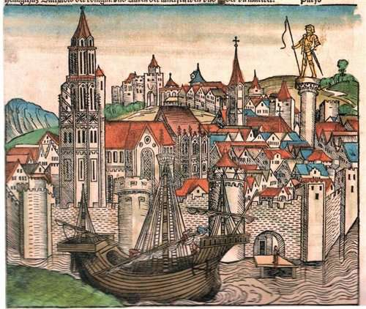
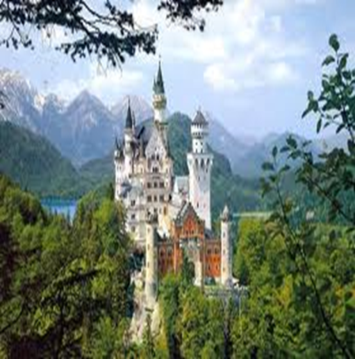
Города - центры ремесла и торговли
Борьба за самоуправление городов – коммунальная революция
Цеховая форма развития ремесла
Гильдейские союзы купцов
Появление первых мануфактур
Развиваются операции по обмену денег, кредит, растёт ссудный процент
Недостаток золота, пассивный торговый баланс

Slide 25
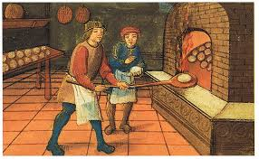
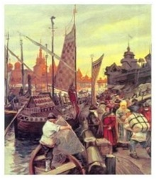
Функции цехов:
защита от конкуренции
организация кооперации и взаимопомощи
передача технологий и имущества по наследству
охрана и защита собственности
организация сопротивления феодалам
Функции купеческой гильдии:
защита и охрана собственности
ограничение внутренней конкуренции
создание монопольных условий во внешней торговле
упорядочение мер и весов
борьба с феодалами и ремесленниками
В средние века в Западной Европе: объединение купцов и ремесленников, защищавшее интересы и цеховые привилегии своих членов.
В России с 1775 г. до 1917 г.: один из трёх (с 1863 г. - двух) имущественных разрядов внутри купеческого сословия.

Slide 26
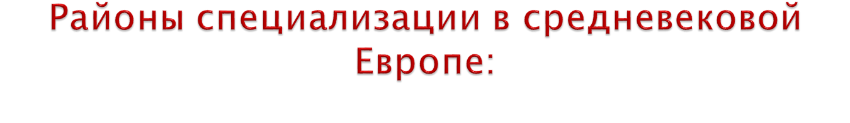
Северно-западный
- ремесленный район (Англия и Нидерланды)
Центральный район
– продажа промышленного сырья
и драгоценных металлов
(Средиземноморье, Испания, Скандинавия)
Восточный
сельскохозяйственный
и промысловый район
(Балтика, Венгрия, Польша, Россия)

Slide 27
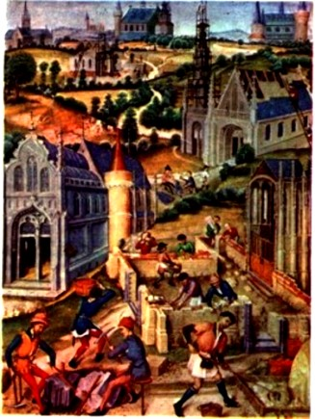
Внешняя торговля в руках феодалов (в основном оптовая и транзитная)
Складывалась единая хозяйственная система европейских стран, международное разделение труда, территориальная специализация
Появляются банковские конторы, биржи, ярмарки – связывают морскую и сухопутную торговлю
С XII по XVII вв. господствовал Ганзейский союз (содержал торговый флот, торговые колонии)

Slide 28
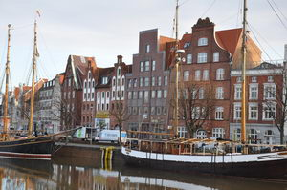
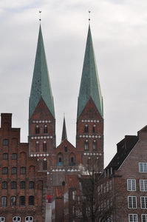
Для защиты своих интересов купцы создавали гильдии и межгородские союзы - ганзы.
Среди них особую известность получил торгово-политический союз купечества североевропейских городов во главе с немецким Любеком - Ганзейский союз, который объединял 170 городов, просуществовал с XII по XVII вв.
Он обладал монопольными правами торговли в Северной Европе, а также в ряде западнославянских городов, выпускал единую монету, содержал торговый флот и имел торговые колонии за границей.

Slide 29
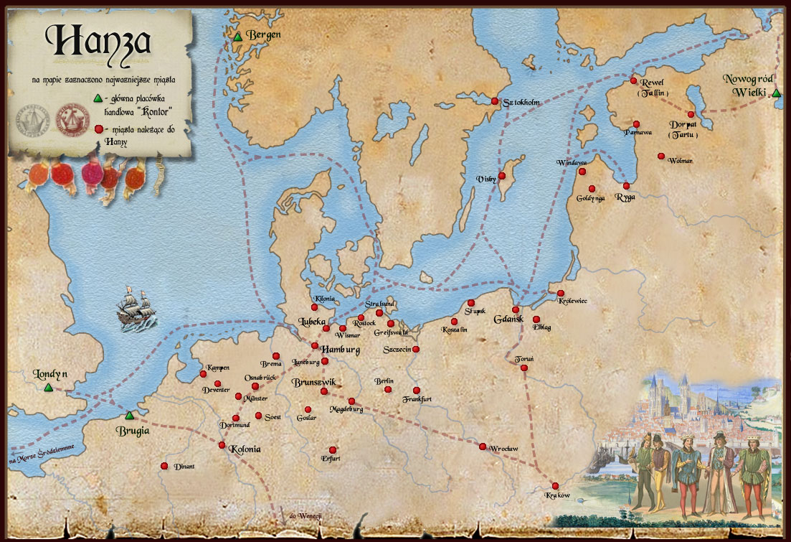

Slide 30

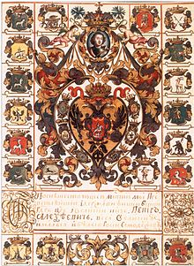
замедленность развития, обусловленная географическими условиями и политическими факторами
формирование государства не снизу вверх, а сверху вниз
неразвитость отношений собственности
приоритет политических факторов.
особая роль христианства как государственной религии
Феодальная вотчина - владение, находящееся в полной собственности феодала.
Оно передавалось по наследству и могло служить объектом купли-продажи.

Slide 31

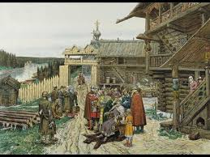
из порубежной крепости;
единовременное строительство города;
из племенных и межплеменных центров в процессе объединения поселков вокруг одного ядра;
из укрепленного стана, погоста или центра волости (места торговли)
функции Древнерусских городов:
административные центры власти;
военный оплот государства;
идеологические и культурные центры;
* исходные пункты колонизации.

Slide 32
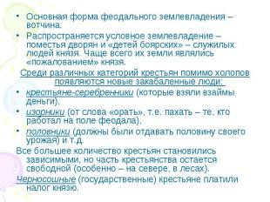

Slide 33
